Slide 1
JPALibraryManager

Slide 2
Table of contents
01
02
03
Team & Aufgaben
ERD
Projekt Struktur
04
05
06
Schwirigkeiten
Aktueller stand
Insights
Notes:
Note: you can add between 3 and 6 sections, the structure can vary. The numbers have to be kept

Slide 3
01
Team & Aufgaben

Slide 4
Team
Martin Hausleitner
Zeno Pauker
Romeo Bhuiyan
William Lau
Yimne Raid
Robert Rajkovaca
ERD
Persistence
DTOs
Business Logic
CSV Export
ERD
Persistence
DTOs
Business Logic
Unit Tests
ERD
Persistence
DTOs
Unit Tests
XML
ERD
Persistence
DTOs
ERD
-

Slide 5
02
ERD

Slide 6
ERD
Minimalistisch wie möglich
Mussten nach der BL viel ändern
Heiße Diskussionen

Slide 7
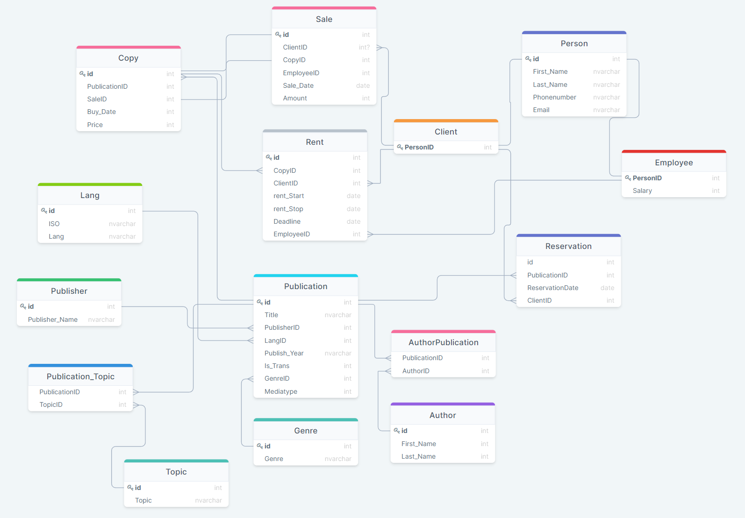

Slide 8
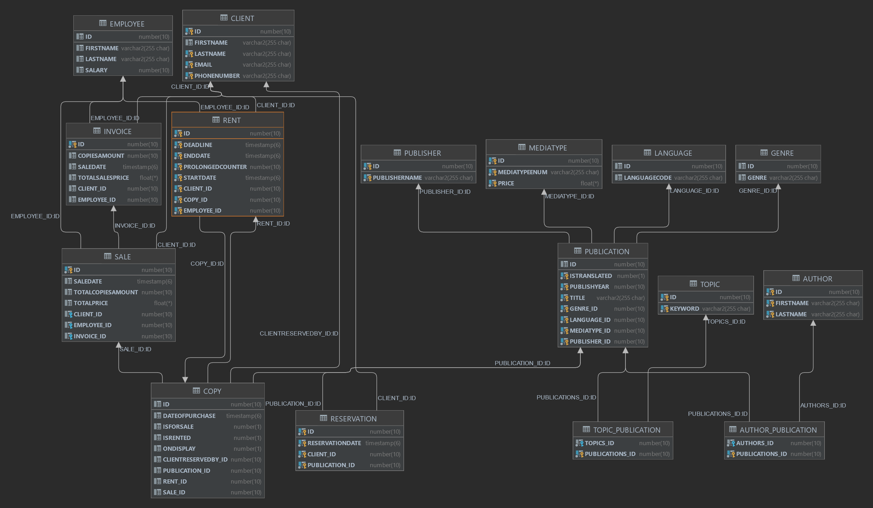

Slide 9
02
Project Struktur

Slide 10
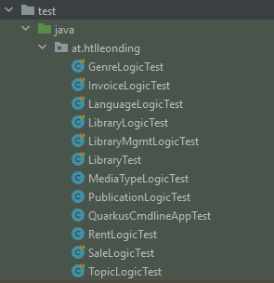
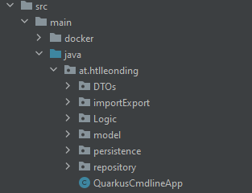
Projekt Struktur

Slide 11
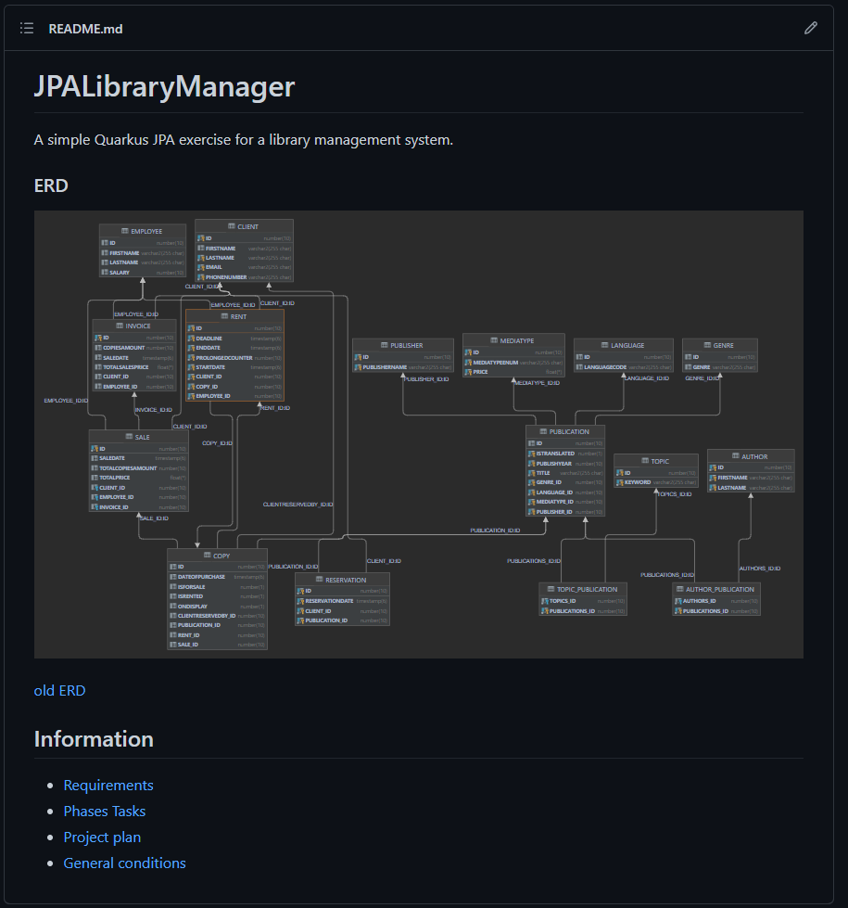
Projekt Struktur

Slide 12
03
Ablauf

Slide 13
ERD
Zeno
Martin
William

Slide 14
Entitäten
Romeo
Martin
William
Yimne

Slide 15
Entitäten Unit Tests
Romeo

Slide 16
Buisness Logic
Martin
ERD Änderung
Mit IDs gearbeitet

Slide 17
Buisness Logic
Martin & Zeno & Romeo & William
BL umschreiben als Objekte

Slide 18
Libery Test
Alle Tests: Zeno & Romeo
BL umschreiben als Objekte
ERD Anpassung

Slide 19
XML
Romeo
Export von Medien und Kunden
XML Tests

Slide 20
04
Schwirigkeiten

Slide 21
Schwirigkeiten
ERD Komplexität
Dauernde ERD Änderung
Objekte Beziehungen
Buissnes logic komplett auf Objekte umschreiben
Auf essenzielle Fehler erst später daraufgekommen

Slide 22
03
Aktueller stand

Slide 23
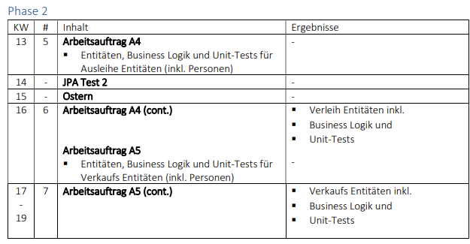
Aktueller stand

Slide 24
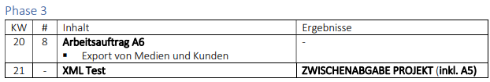
Aktueller stand

Slide 25
04
Insights

Slide 26
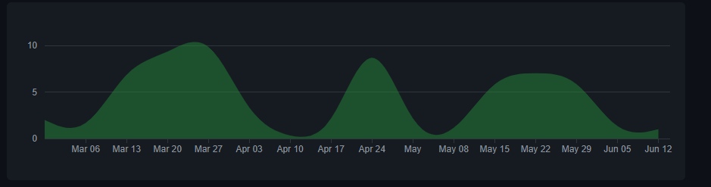
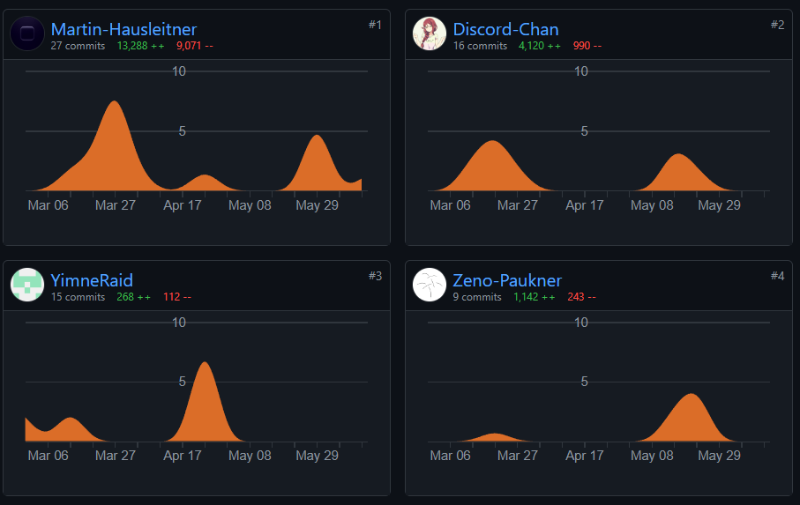
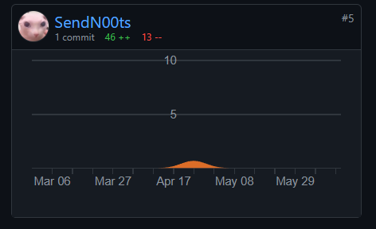

Slide 27
Danke

